Slide 1
UNIVERSIDAD AUTÓNOMA DEL ESTADO DE HIDALGO
ESCUELA SUPERIOR DE ZIMAPÁN
Licenciatura en Contaduría
Tema: Estado de Resultados Integral
(B-3)
C.P. Alfredo Trejo Espino
Julio – Diciembre 2015

Slide 2
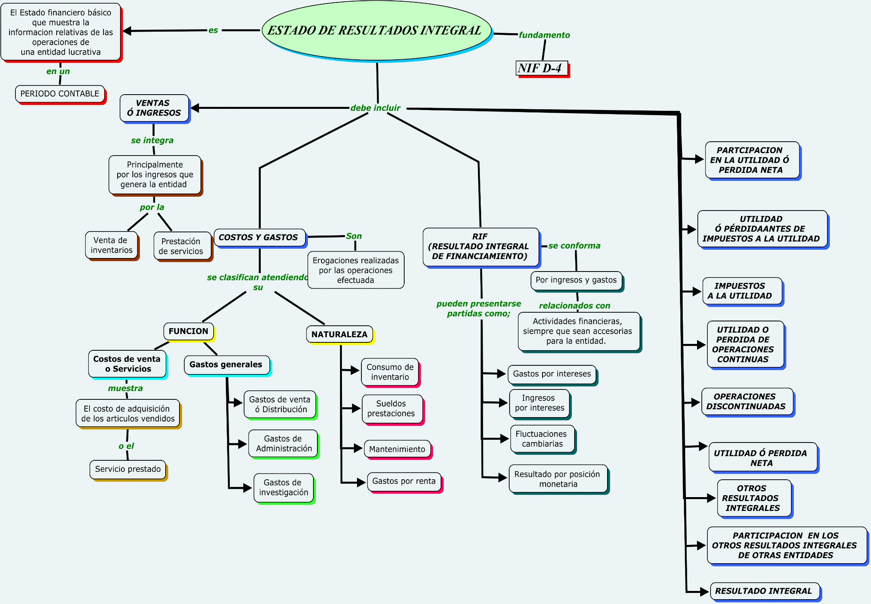

Slide 3
Bibliografía del tema:
Financiera, C. M. (2015). Normas de Información Financiera. México: IMPC.
Romero, L. A. (2010). Principios de Contabilidad. México: Mc Graw Hill.
Lara, & Flores Elías, L. R. (2012). Primer Curso de Contabilidad. México: Trillas.

